Slide 1
Путешествие в сказочное королевство
«Однородных членов предложения»

Slide 2
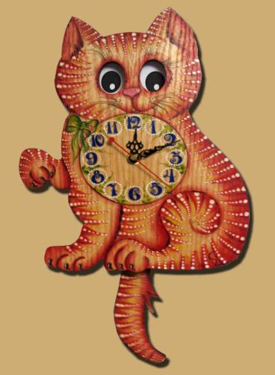
Минутка чистописания
Лл Лл Лю лю

Slide 3
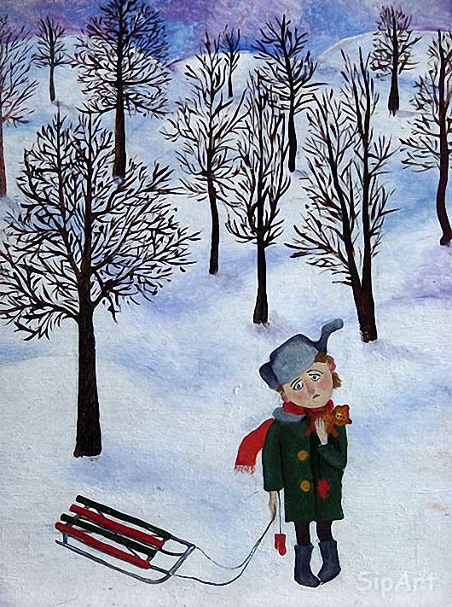
Любишь кататься – люби и саночки возить.

Slide 4


Slide 5
?
А
с
к
л
п
и
б
ь
о
н
А
?
р
с

Slide 6
й
?
р
?
д
У
а
ж
?
р
М
н
и

Slide 7
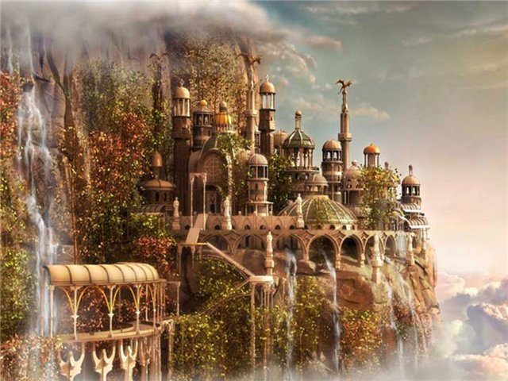

Slide 8

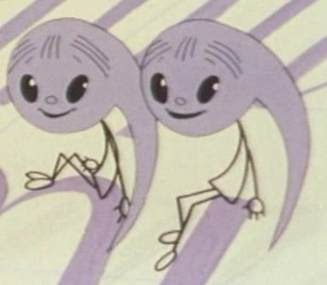
Первое графство
, ,

Slide 9
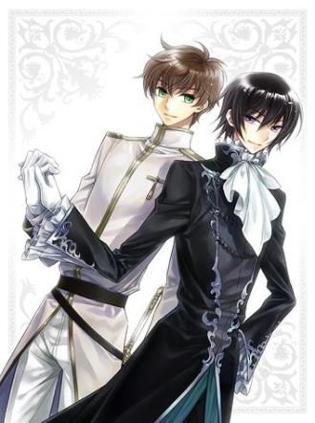

Второе графство
Союз А Союз НО
Союз И
, а , но и

Slide 10
Мы собирали цветы не в лесу, а в поле.
, а
Наступила осень теплая, но пасмурная.
, но

Slide 11
Собаки во дворе лаяли и рычали.
и

Slide 12
Правило – закон
Однородные члены предложения – это слова, которые
отвечают на и тот же вопрос;
относятся к -ому и тому же члену предложения;
произносятся с интонацией перечисления;
отделяются друг от друга запятой;
связываются чаще всего союзами И, А, НО.

Slide 13
Ребята собрали богатый урожай
чего?
апельсинов, абрикосов, мандаринов.
, , где?
Мы собирали цветы не в лесу, а в поле.
, а

Slide 14
какая?
Наступила осень теплая, но пасмурная.
, но
что делали?
Собаки во дворе лаяли и рычали.
и

Slide 15
1 ряд
Уже улетели на юг ласточки, скворцы, грачи, журавли.
, , ,
Заря бывает не только утренняя, но и вечерняя.
, но и

Slide 16
2 ряд
От сада веяло свежестью и тишиной.
и
Хозяйка принялась жарить, варить, тушить и печь.
, , и

Slide 17
3 ряд
В свободное время я читаю газеты и журналы.
и
Дружба крепка не лестью, а правдой и честью.
, а и

Slide 18
У нашей сказки счастливая развязка.

